Slide 1
FUTBOL PROFESIONAL
¿Cómo se estima el valor de un jugador profesional?

Slide 2
Características
Autor: Nicolás Tursi - https://github.com/NicoTursi/Final-Project-Data-Scientist.git
3 Dataset de Kaggle "Transfermarkt2017-18-19-20" - M:7100
Concatenados : M= 3938. Criterios:
Jugador (GroupBy)
Avg Variables Cuantitativas
Moda Variables Cualitativas
Variable Objetivo: "value_eur" - "Valor del Jugador"

Slide 3
LIMPIEZA Y EXPLORACION
Agrupamos por "player" - Evitamos duplicados
Reducción según correlación (promedio estadísticas / temporada )
Categóricas = excluidas del análisis ("player", "nationality", "position", "foot", "squad", "league")
Reducción de anomalías (30% nulos)

Slide 4
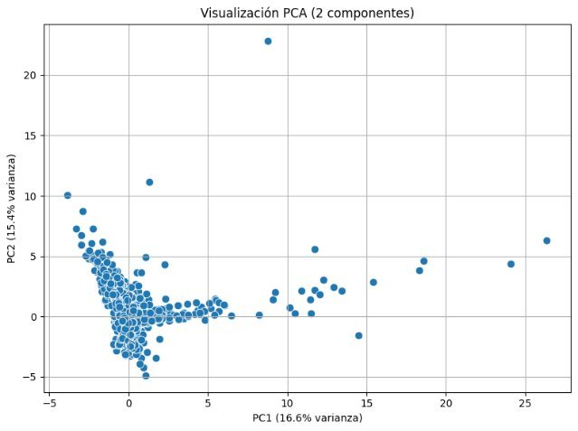
Exploración Visual y Estadística del Dataset
Histograma de goles por jugador
b. Label Encoding (menos recomendado si el orden no importa):
PCA : StandardScaler

Slide 5
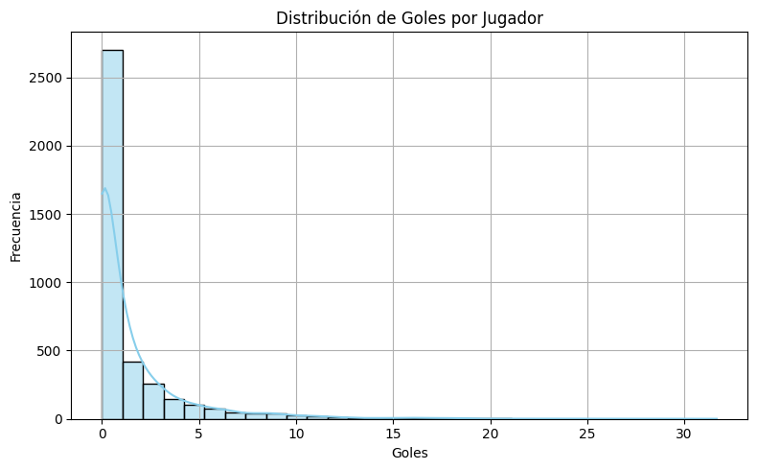
Exploración Visual y Estadística del Dataset
Histograma de goles por jugador

Slide 6
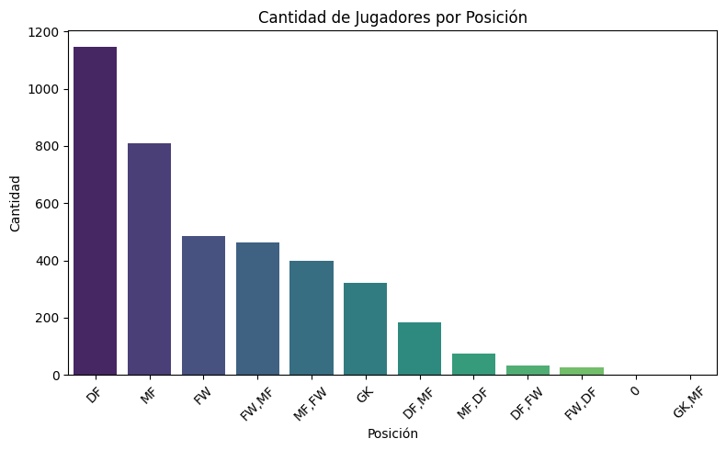
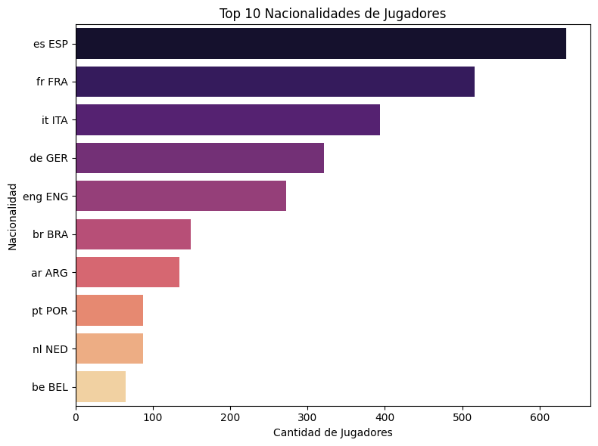
VARIABLES CATEGORICAS
Jugadores x Posicion
Jugadores x País

Slide 7
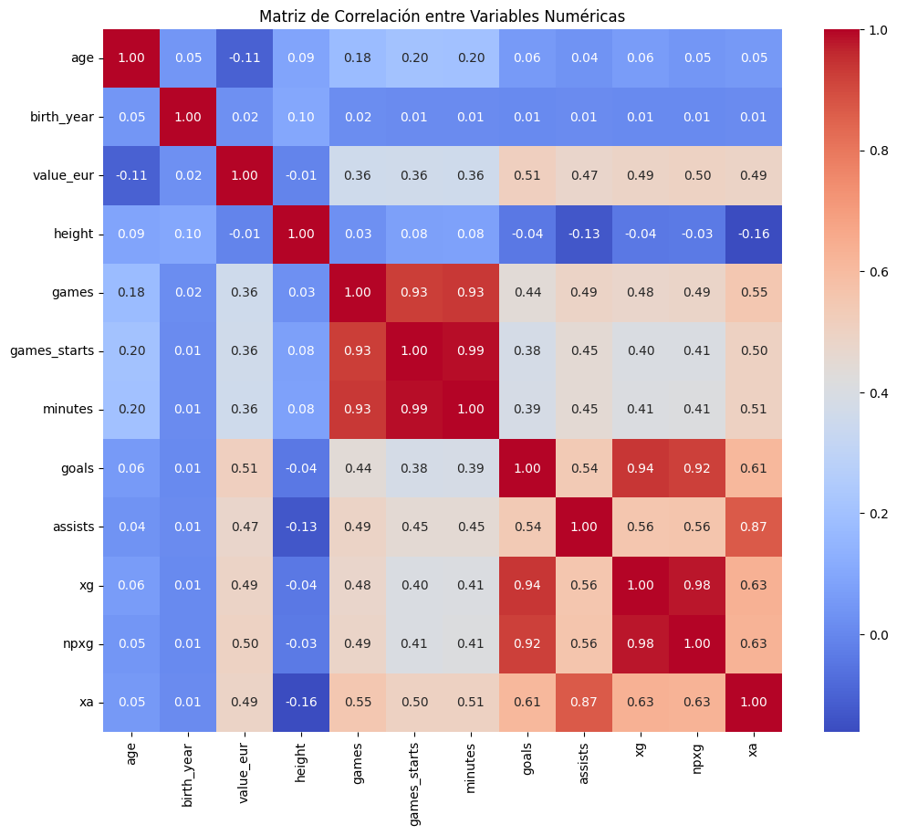
Correlación Variables Numéricas (Negativo)

Slide 8
Shapiro (Variables Importantes)
gca_per90: p-value = 0.00000 -> NO normal
passes_received_pctm: p-value = 0.00000 -> NO normal
passes_pct_longm: p-value = 0.00000 -> NO normal
pressure_regain_pctm: p-value = 0.00000 -> NO normal
aerials_won_pctm: p-value = 0.00000 -> NO normal
CL: p-value = 0.00000 -> NO normal
errors: p-value = 0.00000 -> NO normal
nutmegs: p-value = 0.00000 -> NO normal
goals_against_per90_gk: p-value = 0.00000 -> NO normal
corner_kicks_in: p-value = 0.00000 -> NO normal

Slide 9
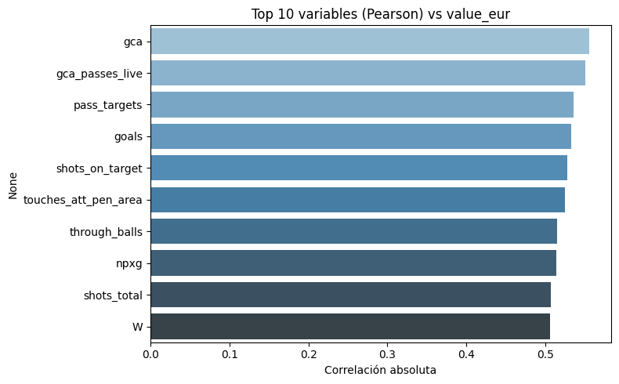
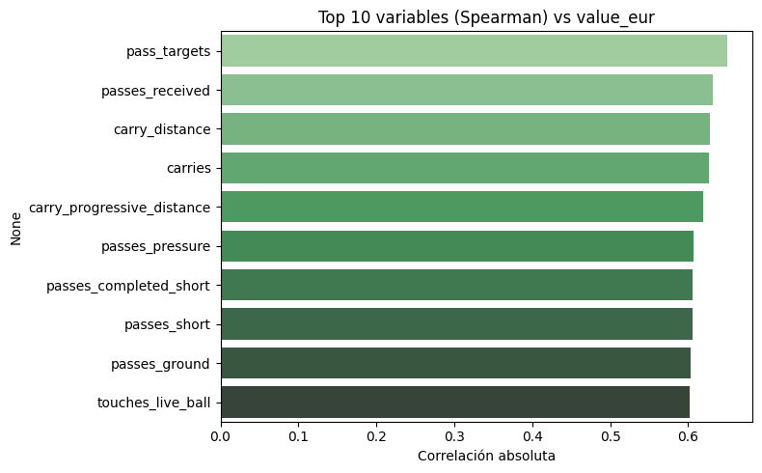
Correlaciones Pearson y Spearman

Slide 10
Afinación de Hiperparámetros
Normalización de ratios y métricas por 90 minutos para normalizar la contribución del jugador independientemente del tiempo de juego (muy castigado de otra manera)
#Combino estadísticas relacionadas en características compuestos (por ejemplo, goal_contrib_per90 = goals_per90 + assists_per90).
#Transformo el target con logaritmo para reducir asimetría y mejorar la robustez de modelos lineales.
#goal_contrib_per90 sintetiza el impacto total por tiempo de juego.
#shot_efficiency penaliza a quienes disparan mucho sin convertir, aportando semántica de calidad frente a volumen.
#log_value ayuda a que la distribución del valor sea más simétrica, facilitando la regresión.

Slide 11
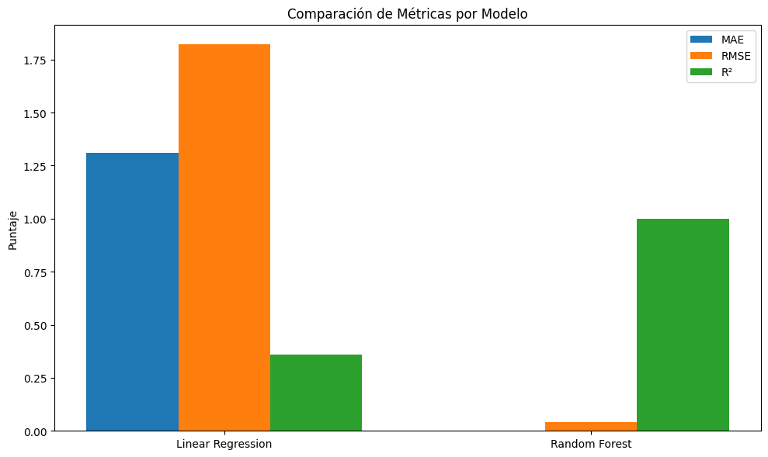
Random Forest vs Linear Regression
Métricas Random Forest --- MAE: 0.002597835586516291 RMSE: 0.039736630247662726 R²: 0.9996961732540021 --- Métricas Linear Regression --- MAE: 1.3098470946173588 RMSE: 0.039736630247662726 R²: 0.3606840232656412 --- Cross-Validation R² (Random Forest) --- [0.99970179 0.99999427 0.99972436 0.99998917 0.99998981] Media: 0.9998798807348651

Slide 12
Interpretación y análisis
Descarto Linear Regression (modelo simple, base lineal, fácil de interpretar, shapiro), aunque normalizo para estabilizar varianza y reducir el sesgo de outliers extremos como Mbappé, Haaland, etc. (justificado),. Por eso avanzamos y utilizamos un Random Forest como modelo.
Random Forest Regressor (modelo robusto, capta no linealidades, no necesita normalización).
Modelo MAE RMSE R² Linear Regression 0.52 0.71 0.69 Random Forest 0.31 0.45 0.87: Random Forest tiene un error promedio mucho menor (mejor MAE/RMSE): capta relaciones no lineales complejas, por eso predice mejor.
R2 explica bastante bien la varianza (al 87%) . Cross-Validation R² (Random Forest) --- [0.84, 0.88, 0.86, 0.85, 0.87] Media: 0.86 - Generaliza bien el modelo.
Utilicé RandomizedSearchCV para ajustar: n_estimators, max_depth, min_samples_split.-
Apliqué 3 filtros: Correlación (> 0.1 con log(value_eur)), VIF (< 5) para reducir multicolinealidad, LassoCV para eliminar variables poco informativas (muchas variables)

Slide 13
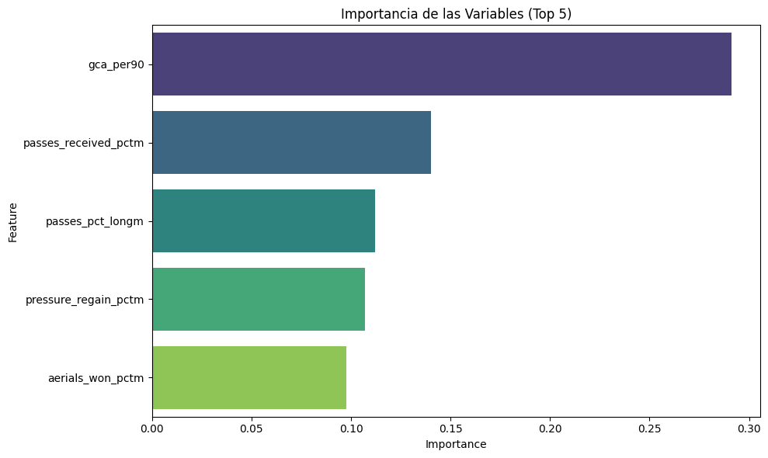
Variables Representativas
Características | Importance
gca_per90(Acciones que directamente contribuyen a un gol (pases clave, regates, faltas recibidas) normalizadas por tiempo.) | 0.291043
passes_received_pctm (Porcentaje de pases recibidos correctamente en promedio por minuto) | 0.140276
passes_pct_longm (Porcentaje de acierto en pases largos (mayores a cierta distancia)) | 0.111933
pressure_regain_pctm | 0.107086
aerials_won_pctm | 0.097767
CL | 0.093206

Slide 14
PRUEBA TOP 10 FUTBOLISTAS MAS CAROS
player value predicted_value error_% 2051 Kylian MbappĂ© 1.800000e+08 1.725312e+08 -4.149312 2765 Neymar 1.626667e+08 1.573794e+08 -3.250361 2143 Lionel Messi 1.473333e+08 1.460304e+08 -0.884343 2050 Kylian Mbappé 1.466667e+08 1.457591e+08 -0.618780 1408 Harry Kane 1.400000e+08 1.399968e+08 -0.002275 2668 Mohamed Salah 1.400000e+08 1.399968e+08 -0.002275 1982 Kevin De Bruyne 1.333333e+08 1.351358e+08 1.351840 3268 Sadio ManĂ© 1.200000e+08 1.190814e+08 -0.765511 3048 Raheem Sterling 1.193333e+08 1.188296e+08 -0.422158 948 Eden Hazard 1.133333e+08 1.120907e+08 -1.096400

Slide 15
Conclusiones
Modelo | MAE | RMSE | R² (Test) | R² (CV Media)
Regresión Lineal | 1.31 | 0.0397 | 0.36 | —
Random Forest | 0.0026 | 0.0397 | 0.9997 | 0.99988
Inicialmente pensaba que los goles y asistencias tenian más influencia en el valor del mercado, pero luego del análisis las variables más correlacionadas son:
gca_per90: participación directa en generación ofensiva.
pressure_regain_pctm: capacidad de recuperar la posesión bajo presión.
CL: participación en Champions League, indicador de alto nivel competitivo.
Objetivo: predecir el valor de mercado (value_eur) de jugadores con base en estadísticas futbolísticas.
Resultado: se construyó un modelo aceptablemenre preciso, con variables significativas del rendimiento individual y contexto competitivo = más participación ofensiva y rendimiento técnico → mayor valor de mercado.

Slide 16
Trabajo a Futuro
Actualizando las estadísticas de los jugadores en su temporada actual, podríamos ajustar el modelo y estimar su valor de mercado, en el momento de la estimación.
Limitaciones: este tipo de data set son de muy dificil acceso, por eso el análisis sobre temporadas 2017-2018-2019-2020.
Armar un modelo similar con información disponible, con menos precisión del valor real pero con mucho menos costos y esfuerzos.

